Slide 1
T E T R I S
P R O J E C T
Producer : Park Chan Jun

Slide 2
01 Introduce
02 Program’s Function
03 Tetris Implements
04 Program Test
05 Epilogue

Slide 3
01 Introduce
프로그램 소개
싱글 플레이 및 1대1 대전이 가능한 테트리스 게임
개발 툴
JDK1.8.0_191 + Eclipse IDE(2018.09)
Oracle DataBase 11g Express Edition
Launch4j 3.12
GUI패키지
SWING Package를 사용해 개발

Slide 4
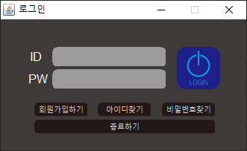
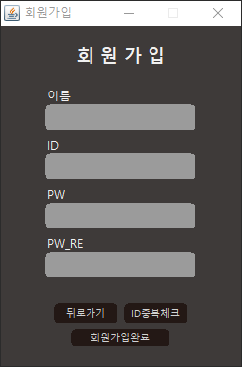
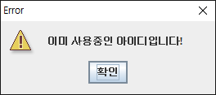
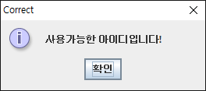
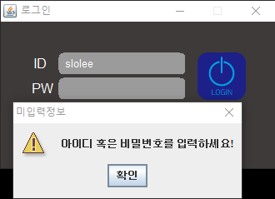
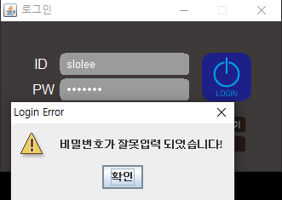
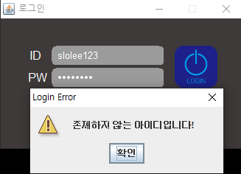
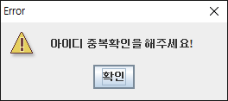
02 Program’s Function
01. 로그인
02. 회원가입
클릭 시 입력한 ID/PW가
DB에 일치하는 ROW가 존재하면
메인 메뉴로 진입
아이디 입력가능
이름 입력가능
패스워드 입력가능
비밀번호 찾기 화면진입
아이디 입력가능
패스워드 입력가능
DB에 동일한 아이디를 가진
계정이 존재하는지 중복확인
프로그램 종료
회원 가입을 중단하고
로그인 화면 진입
(기존에 작성 데이터 소멸)
회원가입 화면진입
아이디 찾기 화면진입
패스워드 입력가능
회원 가입완료가 되고 DB에
해당 정보를 업데이트하고
로그인 화면 진입
(반드시 아이디 중복을 해야 클릭 가능)
아이디 혹은 비밀번호를
입력하지 않을 때 발생
비밀번호가 일치하지
않을 때 발생
존재하지 않는 아이디를
입력했을 때 발생

Slide 5
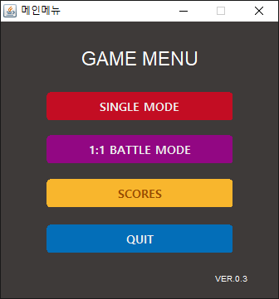
02 Program’s Function
03. 아이디 찾기
04. 패스워드 찾기
05. 메인메뉴
싱글모드 진입
1대1모드 진입
싱글모드 순위보기 진입
로그아웃 후
로그인 화면 진입

Slide 6
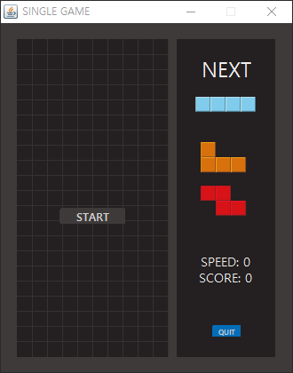
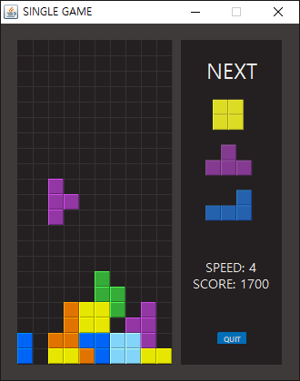
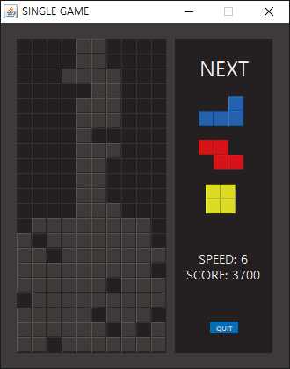
02 Program’s Function
06. 싱글모드
다음에 나올 블럭 목록
현재 속도(Level)
현재 점수
(점수에 따라 속도 증가)
게임 시작 버튼
싱글 모드 종료
메인 메뉴로 이동
↑ : 블록 회전
↓ : 블록 하강
←, → : 블록 이동
SPACE BAR : 블록 제일 밑까지 하강
GAME OVER
(DB에 해당 아이디 점수 업데이트)

Slide 7
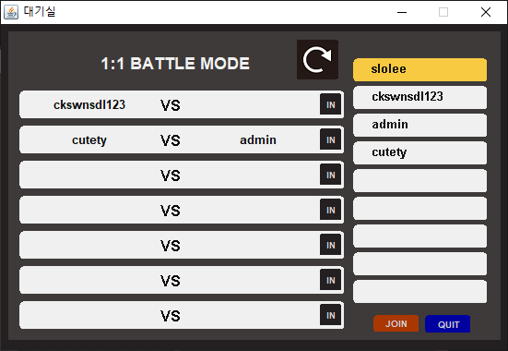
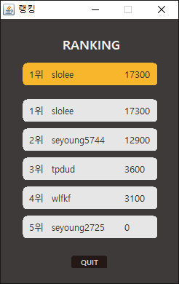
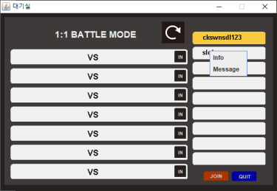
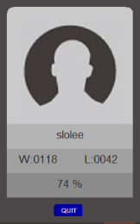
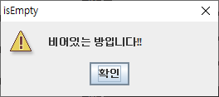
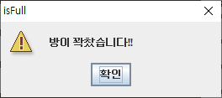
02 Program’s Function
07. 싱글모드 랭킹
08. 1대1모드 대기실
대기실 정보를 새로고침 한다
현재 로그인 유저
(메시지 보내기는 불가능)
현재 게임에 접속한
유저의 아이디목록 출력
(아이디를 오른쪽 클릭 시
해당 유저의 팝업창이 뜬다)
실시간으로 나의 순위와
상위 5명의 점수를 보여준다
메인 메뉴로 빠져나간다
새로운 방을 만든다
(최대 방 개수 : 7개)
Info : 유저정보 확인
Message : 해당 유저에게 메시지 전송
메인 메뉴로 빠져나간다
현재 만들어져 있는 방의 목록과
해당 방에 들어가있는 유저의 아이디
(2명이 이미 들어간 방에 들어가려고 하면 에러)
방에 들어간다.
(비어있는 방을 클릭하면 에러)

Slide 8
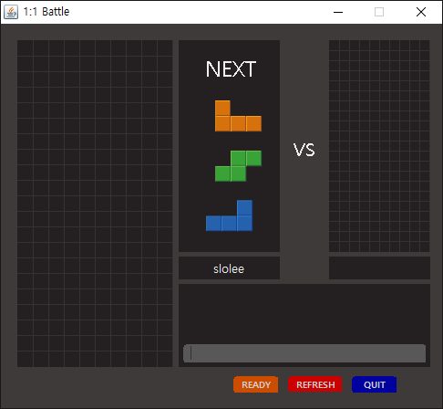
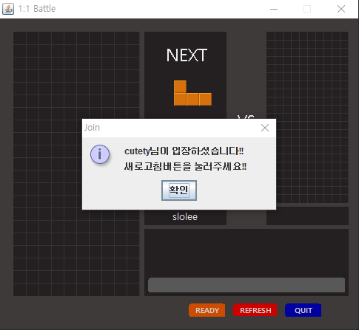
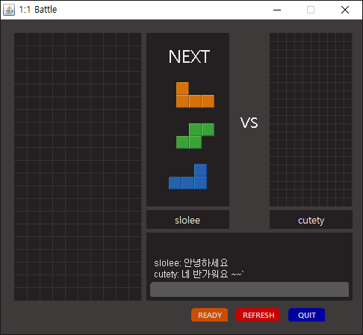
02 Program’s Function
09. 1대1모드(1)
채팅을 입력할 수 있는 공간
대기실로 나간다
누르면 레디가 되고,
한번 더 누르면 레디가 해제된다.
(두명다 준비가 완료되면 게임 시작)
상대 유저가 들어오거나 나가면
화면 갱신을 위해 사용하는 버튼

Slide 9
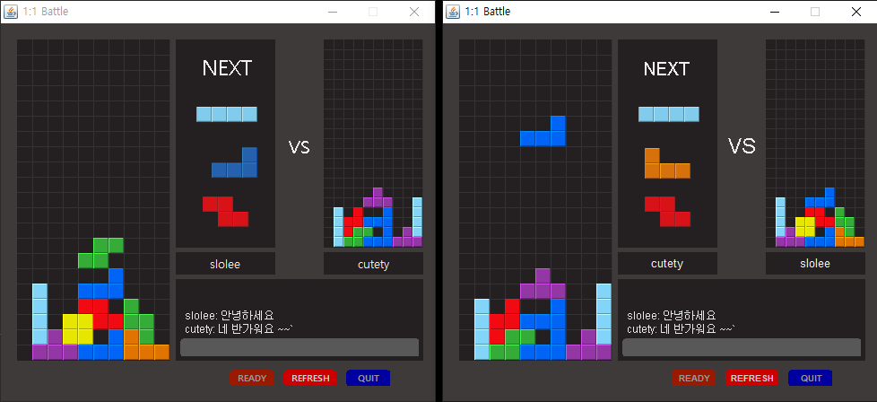
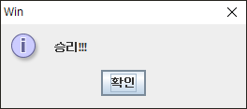
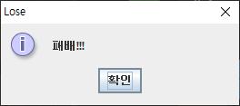
02 Program’s Function
09. 1대1모드(2)
플레이어가 게임 도중에 강제로
게임을 종료해도 상대 플레이어에게
승리 메시지가 뜨고 DB도 정상적으로
업데이트 하도록 했다
상대 게임화면
두 플레이어 중 한 플레이어가 GAME OVER 되면
양쪽 플레이어에게 해당 메시지 창이 뜨고,
DB에 각자 승, 패가 기록됨과 동시에
승률이 다시 계산되어 업데이트 된다.
두 플레이어 모두 게임 중에는
READY 버튼과 QUIT 버튼이 잠금 된다
다시 이쪽 게임화면을
클릭하면 게임을 진행한다
게임 중에도 마우스로 이곳을 클릭하면
채팅을 칠 수 있다
플레이 중 3줄 혹은 4줄을 동시에 제거하면 상대편에게
각각 2줄 4줄의 공격이 가도록 하여 게임의 진행을 좀더 빠르게 했다

